Slide 1
Влияние электромагнитных полей в квартире на здоровье человека
Выполнил:
Трубицин Никита 8А
Учитель: Островерхова М.А.

Slide 2
Электромагнитное поле
Это особый вид материи, возникающий вокруг проводника с током и обладающий большой проникающей способностью

Slide 3
Источники ЭМП

Slide 4
Биологическое действие электромагнитных полей.
Тепловое
Повышение температуры тела или отдельных его частей
Нетепловое
Влияние на органы человека/животного/растения
Последствия:
В малых количествах приводит к меланхолии, тенденции к депрессии и раздражительности
заболевания сердечно-сосудистой и нервной систем организма человека
В последние годы в числе отдаленных последствий часто называются онкологические заболевания.

Slide 5
Источники ЭМП в квартире

Slide 6
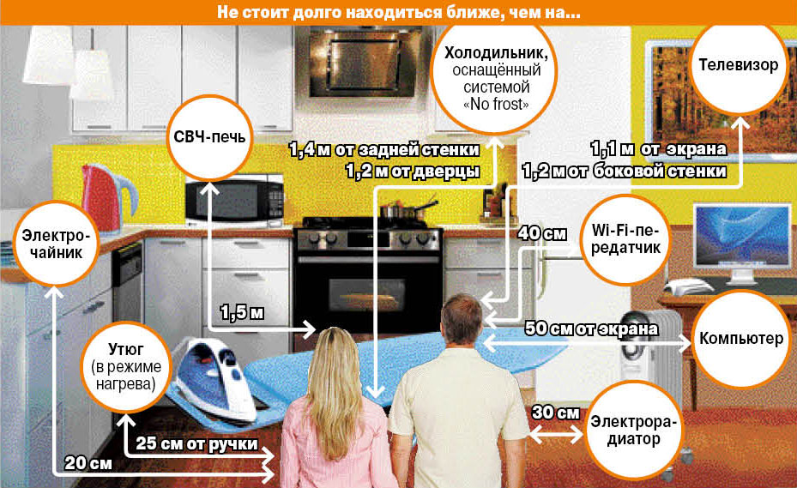
Способы защиты от ЭМП.

Slide 7
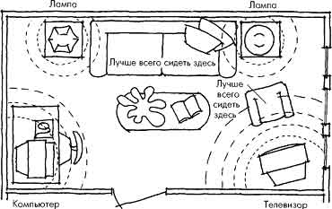
Карта наилучшего расположения приборов в комнате.

Slide 8
При соблюдении простых правил можно обеспечить минимальное воздействие на окружающих:
находитесь на безопасном расстоянии от приборов;
не включайте одновременно несколько источников магнитного поля;
старайтесь, чтобы провода не образовывали "кольца" и "петли";
используйте для электрической проводки только двойной провод.

